Slide 1
REDEMOKRATIZACE BRAZÍLIE A SOUČASNÝ POLITICKÝ VÝVOJ

Slide 2
Přechod k civilní vládě
15. března 1985 – poslední generál, João Figueiredo, byl nahrazen prezidentem zvoleným v nepřímých volbách
plán armády na předání moci, který by měla pod kontrolou, se nezdařil, už proto že generálové si skutečné demokratické zřízení nepřáli a usilovali o nastolení autoritativní civilní vlády.
Politika kontrolovaného otevření země ze strany generálů začala v roce 1975, nicméně jedna část armády se postavila radikálně proti a demonstrovala svou sílu vraždou několika ativistů
ještě před avizovaným uvolňováním, v roce 1973, byl student USP, Alexandre Vannucchi Leme, přepaden v univerzitním kampusu, unesen a zavražděn v policejních prostorách v São Paulu;
v roce 1975 zemřel krátce po zatčení ve své cele významný novinář ze São Paula, Vladimir Herzog, v roce 1976 byl v policejní cele zavražděn dělnický aktivista Manoel Fiel Filho a několik dalších odpůrců režimu čekal stejný osud.
Populace se bouřila čím dál více (studenti, novináři profesoři, umělci…). Rozkol v armádě tak významným způsobem přispěl k mobilizaci stále nespokojenějších občanů.

Slide 3
Nepřímé prezidentské volby, 1985
Od roku 1978 začali masově stávkovat dělníci a to jak z ekonomických, tak z politických důvodů.
V roce 1980 byla založena Dělnická strana (Partido Trabalhista, PT)
- heterogenní strana formovaná z militantních odpůrců diktatury, odborářů, intelektuálů, umělců, katolíků, atd.
Opozici nahrávala také nepopularita vlády, inflace dosahující 211% v roce 1983 a různé finanční skandály.
Nepřímé prezidentské volby proběhly 15. ledna 1985
byl v nich zvolen Tancredo Neves, člen opoziční strany MDB, a jako vice-prezident José Sarney, který po dlouhou dobu spolupracoval s vojenským režimem - v roce 1965 byl zvolen guvernérem státu Maranhão a v roce 1970 senátorem za jedinou povolenou stranu ARENA; na poslední chvíli přešel do opoziční strany Demokratická aliance, aby mohl jít do voleb spolu s Nevesem.

Slide 4
José Sarney, Ústava 1988, PSDB
Několik dní před jmenováním do prezidentské funkce Tancredo Neves zemřel a prezidentem se stal José Sarney, který byl zklamáním pro demokratické síly v zemi – využíval různých korupčních schémat, aby se udržel u moci po celé pětileté období.
Navzdory tomu, že nebyl zdaleka ideálním prezidentem, cesta redemokratizace byla nastoupena.
1. února 1987 byl zvolen výbor z poslanců a senátorů, který měl, mimo jiné, vytvořit novou ústavu – ta byla schválena 5. října 1988
jejím úkolem bylo vytvořit demokratické a silné instituce, schopné obstát během politických krizí a zajistit práva a svobody svým občanům – poprvé bylo uznáno volební právo i analfabetům.
Strana PMDB se rozpadla na konzervativní křídlo a pokrokové. Pokrokové křídlo založilo vlastní křídlo, PSDB, z nějž vzešla řada uznávaných politiků, včetně jednoho z budoucích prezidentů, sociologa Fernanda Henrique Cardoso.
Sarneyova vláda nebyla příliš úspěšná - vysoká inflace, nízká popularita, korupční skandály.

Slide 5
Prezidentské volby 1990
V dalších prezidentských volbách, v roce 1990, se utkali Fernando Collor, původně guvernér státu Alagoas, a více než 20 jeho protikandidátů - jedním z nich byl Lula, vůdčí osobnost dělnických stávek a odborů
Collor ve volební kampani slíbil modernizaci Brazílie, potírání korupce a zlepšení pracovních podmínek;
do druhého kola se dostali Collor a Lula – kampaň neprobíhala ve férovém duchu, Lula byl obviněn z řady věcí, které neudělal a byl spojován s komunismem. Důležitá média stála na straně Collora a pomáhala mu ve vylepšení veřejného mínění o něm na úkor Luly.
Collor zvítězil 50% proti 44% Luly.

Slide 6
Fernando Collor
F. Collor se ujal vlády 15. března 1990.
Brzy přišel s plánem na zabrzdění inflace, který mimo jiné spočíval v tom, že veškeré populaci stát zmrazil na rok a půl všechny úspory v bankách a pak jim je měl vracet ve splátkách, čímž by se jejich úspory ve výsledku znehodnotily; zmrazeny byly rovněž platy a ceny veřejných služeb se zvýšily – tímto způsobem vláda zkonfiskovala 80% všech peněz, které obíhaly v bankách.
Tento krok vyústil v hlubokou krizi – kupní síla dramaticky klesla, velké množství lidí přišlo o práci, spousta podniků zkrachovala.
Problém inflace tím vyřešen nebyl a po 10 měsících se vrátila v plné síle, spolu s neustávající ekonomickou krizí a zoufalým bojem o zvýšení platů.
Byl vydán nový ekonomický plán založený na privatizaci státních podniků a zahraničních investicích, ale ani ten nepomohl – platy zůstávaly nízké, ceny a daně rostly.
Začaly se také provalovat korupční skandály ve vládě (odhaduje se, že během Collorova mandátu na jeho bankovních účtech skončilo něco mezi 300 milióny a 1 miliardou dolarů).
29. srpna 1992 byl parlamentní většinou odvolán z funkce.

Slide 7
Itamar Franco
Na jeho místo nastoupil jeho vice-prezident, Itamar Franco, bývalý guvernér státu Minas Gerais.
Díky neustávající inflaci se nejnižší vrstvy propadaly do stále větší chudoby a jejich bezútěšná situace dávala prostor k násilí:
v roce 1993 tak došlo k jedněm z nejtragičtějších událostí v novodobé brazilské historii: 23 července 1993, 6 policistů v Riu de Janeiru vyskočilo ze dvou aut a začali střílet do 40 dětí a mladistvých, kteří spali na schodech kostela Candelária (místní obchodníci se stěžovali na krádeže, kterých se dopouštěly děti, které žily bezprizorně na ulici) – bylo jich zabito osm.
29. srpna téhož roku 36 ozbrojených mužů zavraždilo 21 lidí v jedné z fável v Riu.
Ministr hospodářství byl vyměněn třikrát a nakonec byl na tento post povolán Fernando Henrique Cardoso, aby vypracoval nový ekonomický plán (mezi lety 1980-1993 měla Brazílie 4 typy měny, 9 ekonomických plánů 11 druhů ukazatelů na měření inflace).
Byl navržen Plán reálu, Plano real, který byl podroben veřejné diskusi a hlasování v parlamentu – díky tomuto plánu Brazílie konečně získala pevnou měnu, dnešní reál.

Slide 8
Igreja de Nossa Senhora da Candelária

Slide 9
Prezidentské volby 1994, F.H.Cardoso (1995-2002)
V roce 1994 proběhly další prezidentské volby, ve kterých Fernando Henrique Cardoso zvítězil již v prvním kole.
Ve svých dvou prezidentských mandátech (1995-2002) pomohl posílit pozici PSDB („tucanos“), strany, kterou spoluzakládal;
podařilo se mu zvítězit nad inflací a zasloužil se o finanční ozdravení země díky svému „Plano Real“ a tím i o ekonomický růst;
zasloužil se o celou řadu reforem i v sociální oblasti, jako např. zavedení sociální dávky na stravu a vymýcení práce dětí; jeho žena, antropoložka Ruth Cardoso, vytvořila různé projekty na pomoc nejchudším vrstvám.

Slide 10
F.H. Cardoso a Ruth Cardoso

Slide 11
Prezidentské volby 2002, L. I. Lula da Silva
V roce 2002 byl zvolen prezidentem Luiz Inácio Lula da Silva – poprvé v brazilské historii byl zvolen zástupce lidových vrstev na nejvyšší post.
Lula přišel do SP jako dítě se svou matkou, která neuměla číst a psát, a se svými 7 sourozenci – byli na útěku před extrémním suchem a neutěšenými podmínkami venkova na Severovýchodě, ve státě Pernambuco
Byl zvolen za PT (Dělnická strana) jako politik, který vedl brazilskou levici.
Nejsilnějšími momenty Lulovy vlády byl boj s extrémní chudobou, snaha o zmírnění sociální nespravedlnosti a úsilí vřadit chudé vrstvy do společnosti.
Zasadil se o zvýšení mzdy dělníků a právního zakotvení podmínek jejich práce, umožnil půjčky široké populaci a zvýšil minimální mzdu.
V roce 2004 vytvořil sociální dávku pro rodinu (Bolsa Família), určenou chudé populaci – v roce 2013 se Bolsa Família týkala 50 milionů lidí, tedy 26% populace.
Demokratická struktura zůstala zachována a pokročilo se v implantaci sociální politiky.

Slide 12
Luiz Inácio Lula da Silva

Slide 13
Korupce
Brazilská politika se ale ani tehdy nevymanila z korupčních schémat
už vláda F.H.Cardoso byla obviněna z politických machinací a korupce, především co se týče státních podniků.
S korupcí se potýkala i Lulova vláda
na konci prvního Lulova mandátu propukla korupční aféra zvaná „mensalão“ („měsíční poplatek“) – šlo o měsíční výplatu poslancům různých stran, kterou si Lulova vláda zajišťovala jejich spolupráci; několik zástupců politických špiček, především z řad PT skončilo ve vězení; navzdory aféře se Lulovi podařilo druhý mandát obhájit.

Slide 14
Prezidentské volby 2011, Dilma Rousseff
V roce 2011 zvítězila v prezidentských volbách Dilma Rousseff
stejně jako Lula byla členka strany PT;
jako mladá se aktivně účastnila ozbrojeného odboje proti diktatuře a po svém zatčení, ve vězení, byla podrobena mučení.
V průběhu jejího prvního mandátu byla odhalena další korupční schémata, kterých se dopustily předchozí vlády - to nejzávažnější se týkalo státní naftařské společnosti Petrobrás. V případu, který je vyšetřován dodnes, již bylo odsouzeno šest nejvyšších představitelů největších brazilských společností, především stavebních.
Začala narůstat nespokojenost populace s korupcí vysokých politiků a vládnout nedůvěra v demokratické instituce.

Slide 15
Dilma Rousseff

Slide 16
Manifestace v ulicích, červen 2013
Nespokojenost naplno propukla v červnu 2013 v São Paulu, kdy se do ulic vydali lidé nespokojení se zvýšením cen jízdného MHD.
Tato manifestace vyvolala reakci a ve velkých městech se začali shromažďovat tisíce nespokojených lidí - demonstrace nebyly organizovány žádnou vůdčí osobností, ale prostřednictvím sociálních sítí a účastnila se jich různá na sobě nezávislá hnutí
v červnu 2013 proběhlo ve 12-ti největších brazilských městech na 470 manifestací.
Byly kritizovány i obrovské investice do sportovních událostí jako Mistrovství světa ve fotbale (2014) a Letní olympijské hry (2016).
Přestože tato situace netrvala dlouho, poukázala na problémy, které v brazilské společnosti vyvstávaly – nesoulad, mezi vládou, politickým systémem a širokou populací
– lidé požadovali změny především v oblasti veřejného vzdělání a zdravotnictví, stejně jako zlepšení základních služeb.

Slide 17
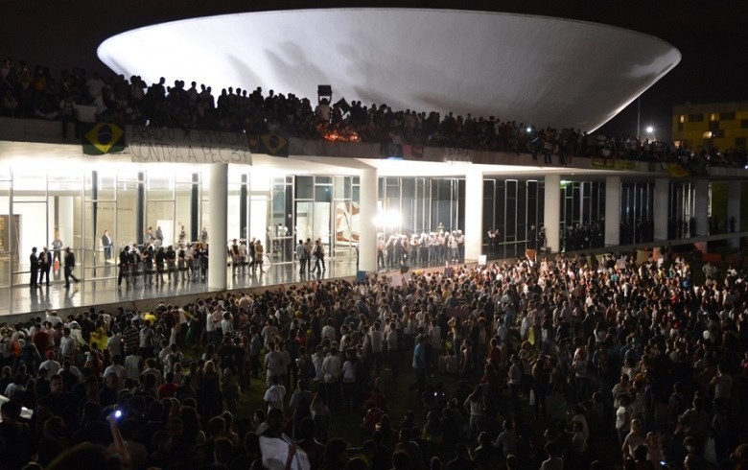
Červnové manifestace, 2013
Jedna z červnových demonstrací roku 2013 byla násilně potlačena na popud guvernéra státu São Paulo, Geralda Alckmina, z PSDB, kdy bylo zraněno 128 demonstrantů - policejní násilí vyvolalo národní i mezinárodní reakce.
Kritizováno začalo být všechno – neutěšená situace v dopravě, ve školství a zdravotnictví, korupce politiků.

Slide 18
Národní komise pro pravdu
V listopadu 2011, zřídila Dilma Národní komisi pro pravdu (Comissão Nacional da Verdade, CNV), která měla vyšetřovat porušování lidských práv ze strany státních složek mezi lety 1946-1988
10. prosince 2014 jí komise odevzdala dokončenou zprávu, která mimo jiné obsahovala kritiku oboustranné amnestie ze 70. let s tím, že by se neměla vztahovat na zločiny, kterých se představitelé státní moci dopouštěli na občanech;
paradoxní ovšem je, že tento obsáhlý dokument zůstává výhradně v rukou brazilské armády a je proto v zásadě nedostupný.
Přestože v roce 2015 už za sebou Brazílie měla značné úspěchy ve své demokratizaci, stále se jí nedařilo zapojit široké vrstvy obyvatelstva do rozhodování o jejím osudu – v tom se ukázala největší slabina její demokracie.

Slide 19
Krize demokratického procesu, 2015-2017
V posledních dvaceti letech se u moci střídaly dvě nejsilnější strany, PSDB a PT
během těchto vlád se citelně snížila chudoba a sociální nespravedlnost, občanská práva byla rozšířena, státní hospodaření dokázalo skoncovat s hyperinflací a zajistit Brazílii ekonomický růst a zaručit stabilní měnu.
Mezi lety 2015-2017 došlo ovšem k dramatické změně - demokratický proces se dostal do krize stejně jako ekonomická situace země.
Hospodářské problémy se začaly ohlašovat již v průběhu roku 2012.
Dilma se rozhodla podpořit národní průmysl, rozšířila možnost a výši půjček, snížila daně… tím se ale dostala do konfliktu s velkými finančními institucemi v zemi, které vnímaly půjčky jako riskantní a obávaly se o výši svých zisků.
Nepromyšlenou státní intervencí se ekonomika propadala, zahraniční investoři ztratili důvěru v brazilský trh a inflace začala znovu narůstat.
V roce 2015 se brazilská ekonomika dále prudce propadala, stoupaly úroky a její stagnace začala ohrožovat trh práce.

Slide 20
Pokračování manifestací, 2015-2016
Od roku 2015 se manifestace šířily po celé zemi
různá na sobě nezávislá hnutí, žádné organizované politické debaty, svolávání prostřednictvím sociálních sítí;
fenoménem se stali black bloc, protestující kamuflovaní v černém, kteří útočili cihlami, kameny, lahvemi na banky, státní instituce, podniky, policejní oddíly.
Manifestace od samého počátku postrádaly jakýkoliv politický dialog a byly neseny na vlně nenávisti, byly individualistické, bez nějaké určité politické vize.
Zatímco v roce 2013 byla různá hnutí jednotná (feministky, LGBT, anti rasisté, studentská hnutí…), mezi lety 2015, 2016 se společnost začala radikálně štěpit. Samotná vláda Dilmy Rousseff se stala hlavním tématem.

Slide 21
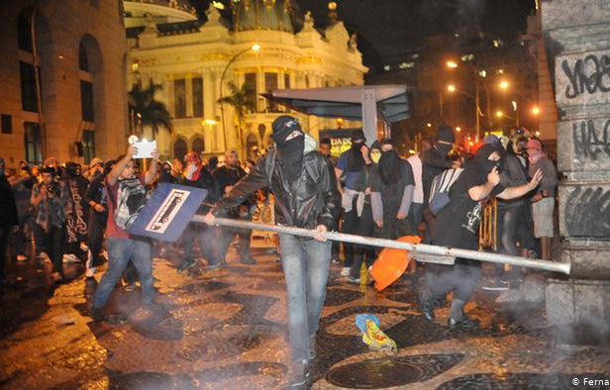
Black Bloc

Slide 22
Do popředí se začaly dostávat skupiny z konzervativním a anachronickým viděním světa jako např. návrat vojenské diktatury, zúžení občanských a politických svobod… Ukázalo se, že ulice už nepatří levici a umírněné politické centrum se začalo přiklánět k pravicovým radikálům
– nenávist namířená proti politikům obecně, explodovala.
Manifestující se začali dělit na dva radikální tábory - jeden podporoval vládu prezidentky, druhý požadoval její sesazení
manifestující ve prospěch Dilmy se scházeli během týdne obvykle po 18h oblečeni do červeného
zatímco manifestanti proti se scházeli v neděli dopoledne v národních barvách, často v tričku brazilských fotbalistů – požadovali odstoupení Dilmy a obviňovali Lulu a PT z korupce – často se objevovaly nafukovací postavičky Dilmy a Luly ve vězeňském oblečení.

Slide 23
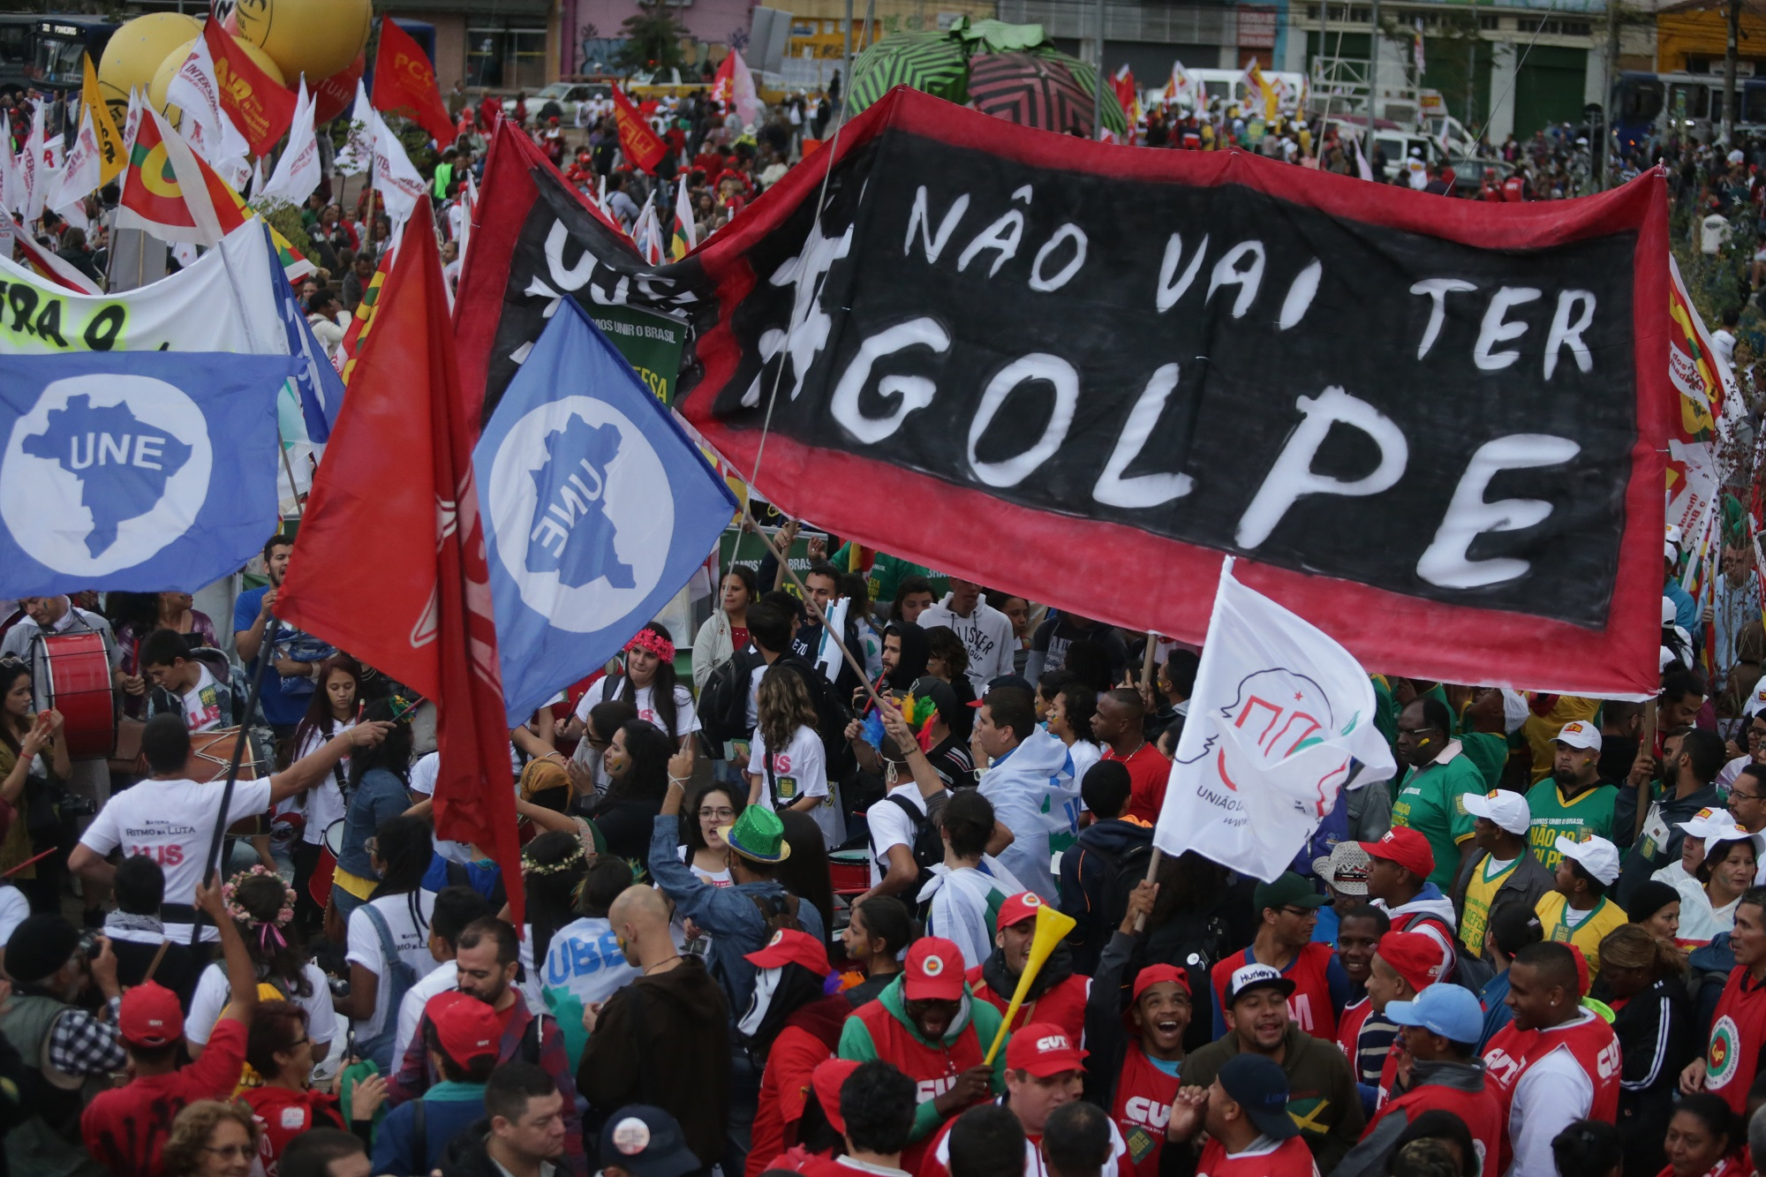
Manifestace na podporu Dilmy

Slide 24
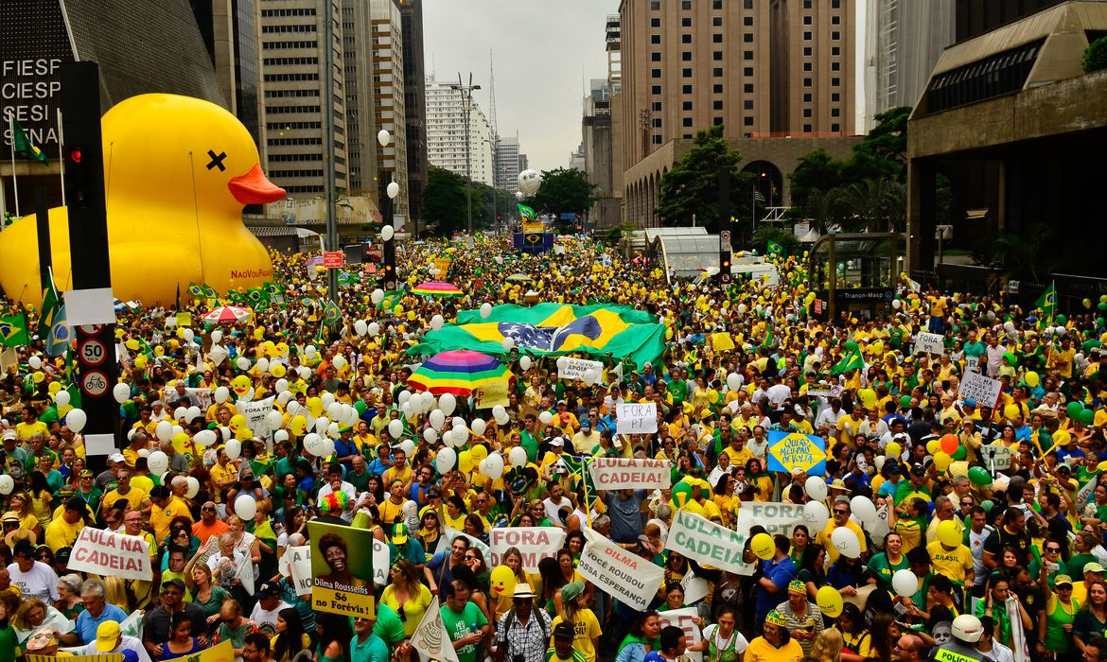
Manifestace proti prezidentce

Slide 25
Lava Jato
V roce 2014 policie odhalila benzínovou pumpu v hlavním městě Brasília, která byla jedním z center praní špinavých peněz politiků
vyšetřování případu dostalo název Lava Jato (díky myčce aut, která byla součástí benzínové pumpy) – vzhledem k tomu, že cesta špinavých peněz začínala ve městě Londryna, ve státě Paraná, případ připadl soudcům z Curitibi (Sérgio Moro).
Přišlo se na obrovské finanční úniky ze státní naftařské společnosti Petrobrás napojené na vysoké státní úředníky a na 16 největších stavebních společností v zemi
– součástí schématu byli politici z PMDB, PP, PSD, PSDB, PT;
– podvody se týkaly staveb, smluv, úplatků politikům, atd.
Ukázalo se, že v posledních 30-ti letech je korupce systémem vládnutí na všech úrovních
– na úrovni celonárodní, federálních států i regionální a městské.
V Brazílii nikdy neskončilo tolik významných podnikatelů a vysokých státních úředníků ve vězení – vyšetřování odhalilo úzké propojení podnikatelské a finanční sféry s politickou.

Slide 26
Prezidentská kampaň 2014
Ve druhé polovině roku 2014 začala prezidentská kampaň, v níž mezi sebou soupeřili Dilma Rousseff a Aécio Neves (PSDB) – Dilma vyhrála těsně (51,64 x 48,36%).
Ukázalo se, že země je zcela rozdělena na dva tábory a Aécio obvinil Dilmu z volebního podvodu.
Dilma byla zvolena na základě programu, v němž se zavázala investovat do vzdělání, zdravotnictví, bytové problematiky a sociálních služeb; po svém zvolení ale zcela obrátila a odklonila se od sociálních témat a postavila se na stranu velkých podniků
tím si proti sobě poštvala voliče a posílila pozici těch, kteří ji chtěli zbavit funkce – zdálo se, že Brazílii od ekonomického kolapsu zachrání je radikální změna.
V lednu 2015 se ujala druhého mandátu, ale již v srpnu příštího roku (2016) se v parlamentu hlasovalo o jejím odvolání – tuto skupinu tvořili podnikatelé, průmyslníci, bankéři, poslanci, novináři, soudci, část městských středních tříd – ti vytvořili opozici proti její vládě a dokázali zmobilizovat populaci, která opět vyrazila do ulic.

Slide 27
Svržení Dilmy Rousseff
V parlamentu svržení prezidentky organizovali: Eduardo Cunha, šéf poslanecké sněmovny; Michel Temer (PMDB), vice-prezident Dilmy; a Aécio Neves, její protivník z posledních voleb.
V té době navíc začala růst nezaměstnanost, ekonomie se dále propadala, parlament bojkotoval návrhy prezidentky, její vice-prezident otevřeně konspiroval proti ní.
Ve státě Minas Gerais praskla hráz jedné těžařské společnosti a způsobila největší ekologickou katastrofu v dějinách země s desítkami mrtvých a nezvěstných. (rompimento da barragem da Mariana – 62 miliónů metrů krychlových kontaminovaného odpadu z těžby zaplavilo okolí a vlilo se do řek a do moře).
Přišla epidemie ziky a horečky dengue, která ukázala, že vláda nemá zdravotní systém pod kontrolou ani v nejmenším.

Slide 28
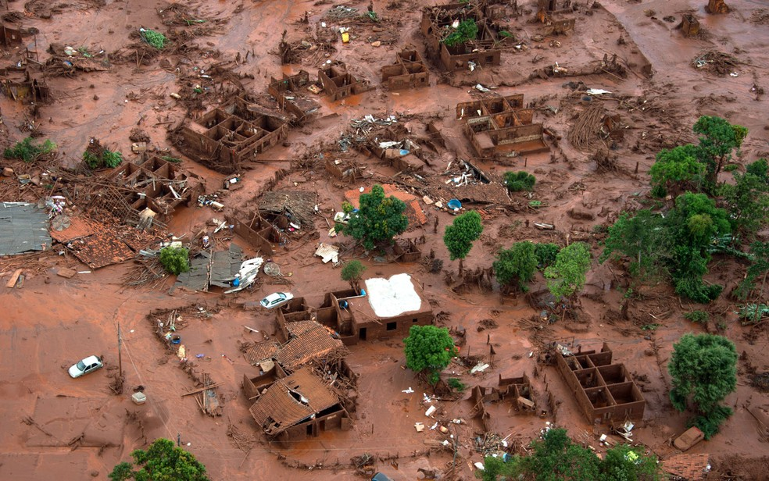
Ekologická katastrofa v Marianě

Slide 29
„Pedaladas fiscais“
Koalice využila oslabené pozice Dilmy a obvinilaji z “pedaladas fiscais“ (odložení placení ze státní pokladny z jednoho měsíce na druhý, popřípadě z jednoho roku na druhý, čímž se zdánlivě zvětší objem národního majetku – bylo toho využíváno již v předchozích vládách) a odvolala ji 31. srpna 2016
proces odvolání vedl předseda senátu Eduardo Cunha, který byl šéfem nebývale rozsáhlého korupčního schématu: ilegální získávání prostředků na předvolební kampaně pro více než sto federálních poslanců (politicky navíc ovládal blok 250 poslanců z 8 parlamentních stran); Cunha byl zatčen a uvězněn za korupci a praní špinavých peněz jen o několik měsíců později.
Populace byla rozdělena a parlament musel být chráněn kovovým plotem v den kdy se hlasovalo o odvolání.
Opozice vůči Dilmě považovala PT za zdroj všeho zla a slibovala si od jejího nástupce Michela Temera rychlou nápravu. Její příznivci byli zase přesvědčeni o tom, že šlo o převrat, který narušil dlouhodobou demokratizaci země.

Slide 30
Po jejím odchodu ze scény se otevřel prostor pro politiku klientelismu, patrimonialismu (politici nerozlišují mezi tím, co je veřejné a co je soukromé a obohacují se na veřejných projektech) a fiziologismu (systém protislužeb).
Zásadním problémem je, že v zemi s tak obrovskými sociálními problémy to znamená citelný odklon od sociální politiky a od práv pro široké vrstvy obyvatel, které jsou zaručeny ústavou – tím, že stát přestane financovat sociální programy.
První, co Temerova vláda zrušila, byly státní instituce na ochranu minorit a zranitelných složek společnosti
– ochrana žen, indiánů, afro brazilců, quilombolů.
Autorita vlády a parlamentu díky této politice rychle oslabovala, protože klientelismus i korupce byly všem zcela na očích. Se soudní mocí se stal opak a její pravomoci se začaly rozrůstat.

Slide 31
Prezidentské volby 2018 – Jair Bolsonaro

